Slide 1

第三讲 全微分

Slide 2
全微分
一、全微分的概念
二、全微分的存在条件
三、全微分的运算

Slide 3
全微分
一、全微分的概念
二、全微分的存在条件
三、全微分的运算

Slide 4








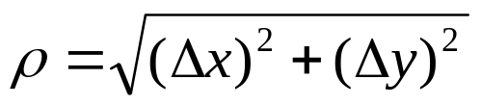
引入
一元函数
应 用
近似计算
误差估计
二元函数
？

Slide 5

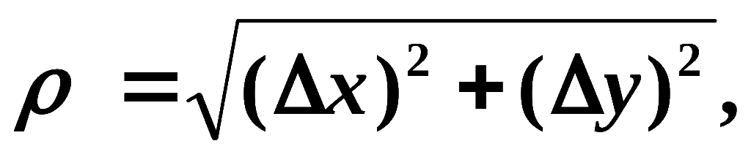




定义
设函数z = f (x, y)在点(x,y)的某邻域内有定义，如果函数
在点(x, y)处的全增量
可表示为
其中A,B不依赖于Δx, Δy 而仅与x, y
有关，
那么称函数f (x, y)在点(x, y)可微分，
而
称为函数z=f (x,y)在点(x,y)的全微分，记作
即
注
Δx与Δy的线性函数
dz的特性
与Δz相差一个比ρ高阶的无穷小量
与Δx和Δy无关
A、B的特性
仅与x和y有关

Slide 6
全微分
一、全微分的概念
二、全微分的存在条件
三、全微分的运算

Slide 7
全微分
一、全微分的概念
二、全微分的存在条件
三、全微分的运算

Slide 8
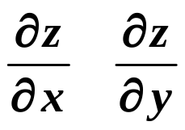
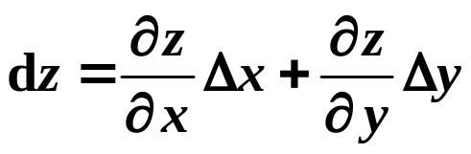
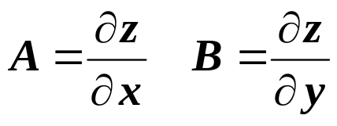
如果函数z = f (x, y) 在点(x, y) 可微分 ,那么函数 z = f (x, y) 在点(x, y) 连续.
定理1
如果函数z = f (x, y) 在点(x, y) 可微 分, 那么函数 z = f (x, y) 在点(x, y) 的偏导数 与 必定存在，且函数z = f (x, y) 在点(x, y)的全微分为
定理2
注
定理2说明
全微分是唯一的
偏导数存在仅是可微的必要条件，而非充分条件.

Slide 9
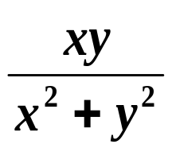
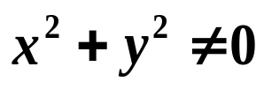


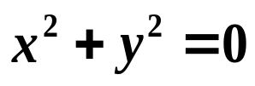
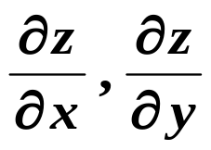
例1
考察函数
在(0,0)处的偏导数与可微性.
定理3
若函数z = f (x, y)的偏导数
在点(x, y)连续
则函数z = f (x, y) 在该点可微分.
注
偏导数连续仅是可微的充分条件，而非必要条件.

Slide 10
小 结
几个重要概念间的关系
连续
偏导数连续
可微
偏导数存在
判断可微的方法
用定义
用定理3
判断不可微的方法
用定义
用定理1
用定理2

Slide 11
全微分
一、全微分的概念
二、全微分的存在条件
三、全微分的运算

Slide 12
全微分
一、全微分的概念
二、全微分的存在条件
三、全微分的运算

Slide 13



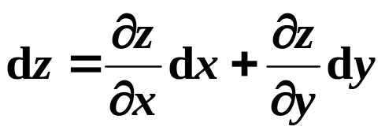

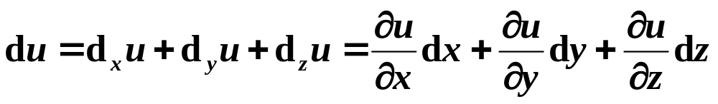


取f(x,y)=x
同理
将z=f(x,y)的全微分记为:
叠加原理
偏微分
叠加原理也适用于二元以上的函数
例如,
u=f(x,y,z)
例2
求函数
的全微分.
例3
求函数
在点(2,1)的全微分.

Slide 14
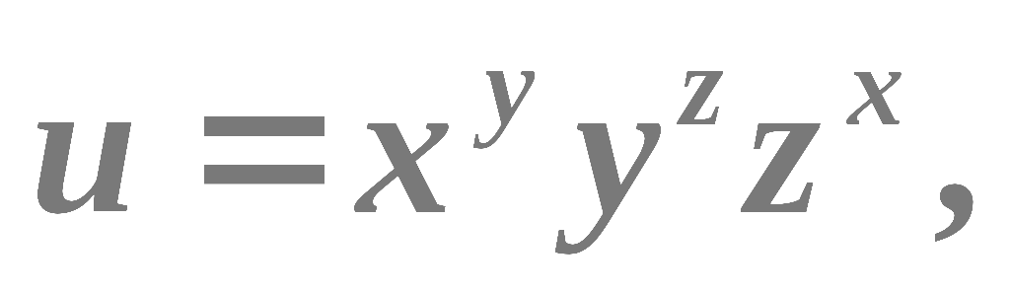
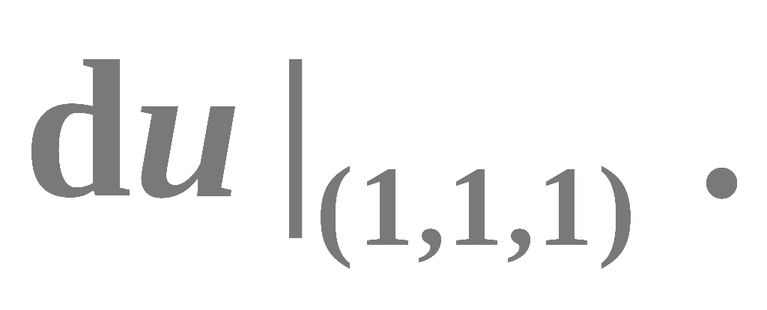
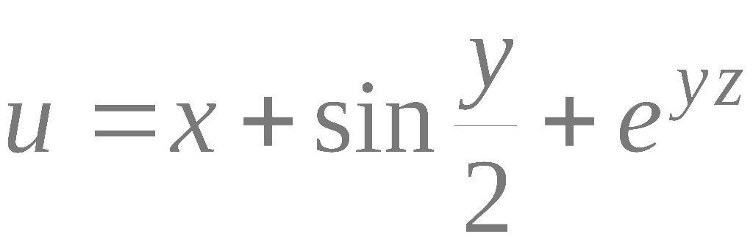
例4.
求
例5. 计算函数
的全微分.

